Slide 1
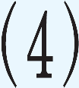
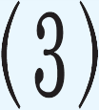
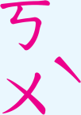
習P52
1.
矻 | 屹 | 迄 | 訖 | 字形
 |  |  |  | 字音
矻矻：極為勞苦或勤勉不息的樣子 | 高聳直立 | 至、到 | 完畢、終了 | 釋 義
（「矻矻」一詞往往
連用）

Slide 2
習P52

埃及金字塔建造（ ）今已有數千年，歷經歲月的摧折仍（ ）立不搖，是建築史上的奇蹟之一。他做生意向來講求誠信，銀貨兩（ ），加上多年來孜孜（ ）（ ）的努力，終於在事業上有所成就。 | 例 句

( 勤勞努力不懈怠。)
( 錢已付清，貨品已點收。
表示完成交易。)
訖
矻
屹
迄
矻

Slide 3
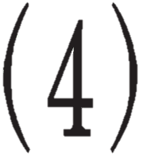
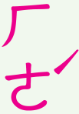
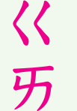
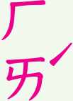
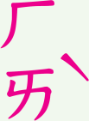
習P52
2.
劾 | 賅 | 骸 | 駭 | 字形
 |  |  |  | 字音
檢舉、揭發不法行為 | 充足、完備的 | 骨頭的通稱 形體、軀殼 | 驚人的 受驚、害怕 | 釋 義
❖
◆
❖
◆
( 骸骨。)

Slide 4
習P52

這起貪汙案涉及的官員人數之多、金額之鉅，真是（ ）人聽聞，已有數十人因此遭到彈（ ）。 這艘郵輪在驚濤（ ）浪中沉沒，許多罹難者的遺（ ）被沖上岸邊，乘客家屬聽到消息後都驚（ ）不已。 | 例 句
駭人聽聞：令人聽了十分震驚。
( 猛烈的風浪。常用以比喻險惡的境遇。)

駭
駭
骸
駭
劾

Slide 5
習P52
別看他一副放浪形（ ）的樣子，但是談起話來總能言簡意（ ）、切中事理，真是人不可貌相。 | 例 句
●
( 言辭簡練，意思完備。)
( 縱情放任，沒有約束。)
賅
骸

